Slide 1
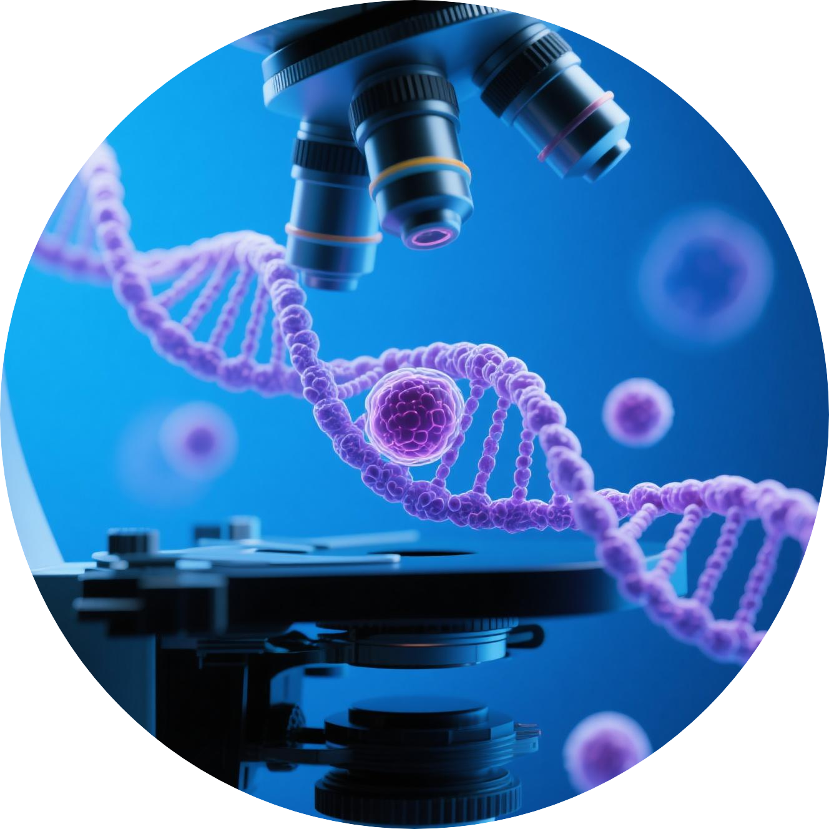
2027年高考一轮复习
第06讲
细胞器和生物膜系统
讲师：xxx

Slide 2


智能导览·极速定位
考点二 细胞器之间的协调配合
知识点1 分泌蛋白的合成与分泌过程
知识点2 生物膜系统
考向1 分泌蛋白的合成、加工和分泌过程的分析
考向2 生物膜系统的组成和功能分析
01
考情解码·考点定标
02
体系构建·思维领航
03
考点突破·考向探究
考点一 细胞器之间的分工合作
知识点1 细胞器的分离方法
知识点2 主要细胞器的分布、结构和功能
知识点3 用高倍显微镜观察叶绿体和细胞质
考向1 主要细胞器的结构与功能分析
考向2 细胞结构模式图的分析
04
真题感知·命题洞见
含2025年高考真题
05
学以致用·能力提升
教材隐性知识拓展、长句作答类

Slide 3
01 考情解码·考点定标

Slide 4
考情解码·考点定标
课标 要求 | 1.阐明细胞内具有多个相对独立的结构,担负着物质运输、合成与分解、能量转换和信息传递等生命活动。 2.举例说明细胞各部分结构之间相互联系、协调一致,共同执行细胞的各项生命活动。
考点 | 由高考知核心知识点 | 预测
走 近 细 胞 | (2024·广东卷）细胞器的分离方法 (2022·广东卷）细胞器之间的协调配合 (2022·广东卷）细胞器的分离方法及其结构 (2021·广东卷）细胞器之间的协调配合 | 本讲从命题题型和内容上看，选择题和非选择题都有涉及，结合教材情境创新设问。选择题侧重功能辨析(如溶酶体与自噬作用)、结构特点(如线粒体内膜与嵴);非选择题结合实验设计(如分泌蛋白合成路径分析)或情境推断(如细胞器功能异常的后果)。

Slide 5
02 体系构建·思维领航

Slide 6

组成成分：纤维蛋白
维持细胞形态
锚定并支撑着许多细胞器
与细胞运动等生命活动相关
细胞骨架
功能：
细胞壁
（植物）
核糖体、中心体
细胞膜
（系统的边界）
细胞
双层膜
内质网、高尔基体、溶酶体、液泡
细 胞 器
单层膜
无膜
加上
核膜和细胞膜
细胞核
（控制中心）
分类
分工合作
叶绿体、线粒体
共同组成
细胞质
（代谢中心）
分泌蛋白的合成与运输
结构、功能相联系
生物膜系统
细胞质基质：（呈溶胶状）

Slide 7
03 考点突破·考向探究

Slide 8

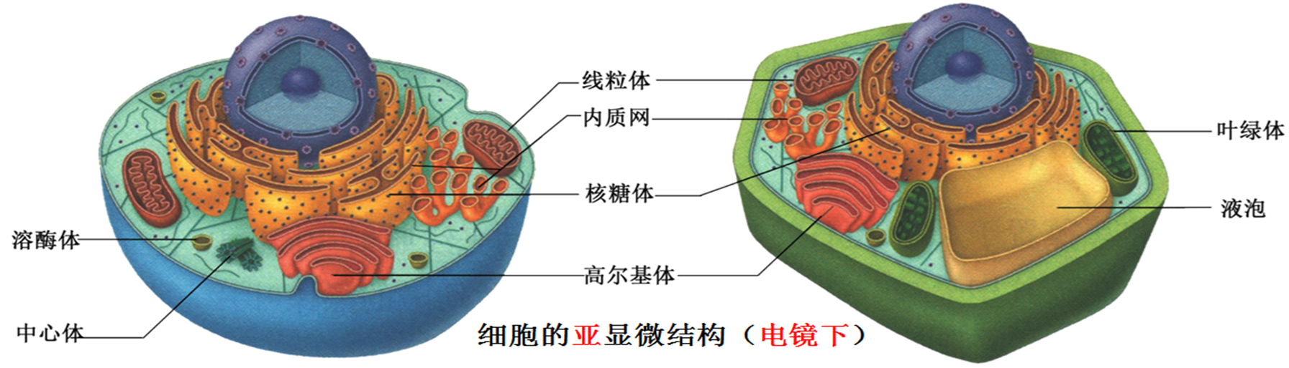
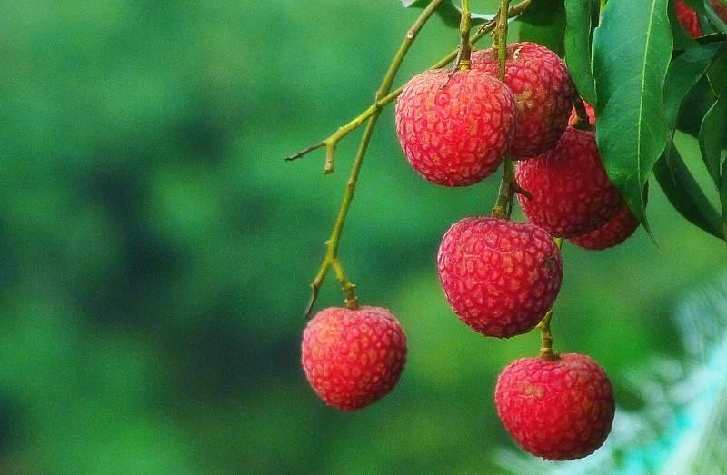
考点一
细胞器之间的分工合作
知识点1 细胞器的分离方法
1.日啖荔枝三百颗，不辞长作岭南人。
荔枝果肉细胞和人唾液腺细胞在结构上有何异同。
植物细胞特有。
动物、低等植物细胞特有。
表现出细胞器的结构，细胞器是指细胞质中具有特定形态结构和功能的微器官，也称亚结构。

Slide 9
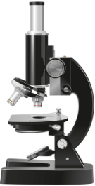
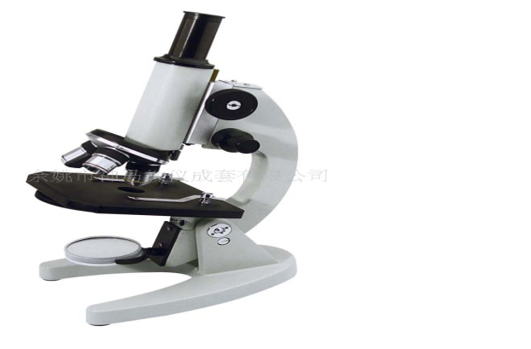
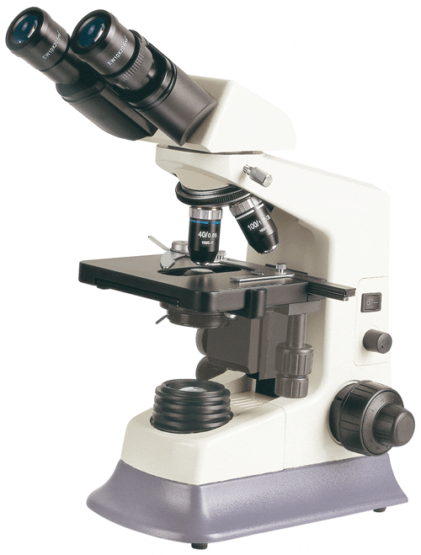
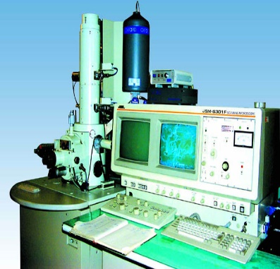
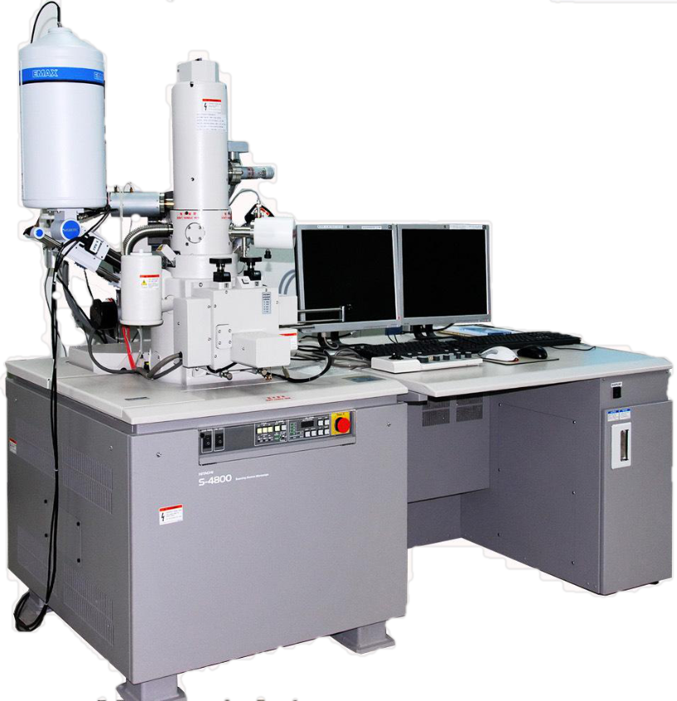
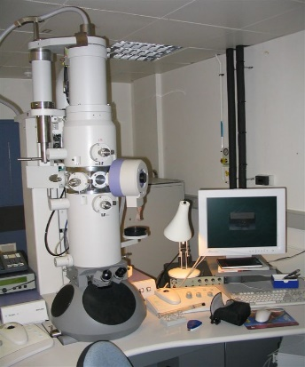
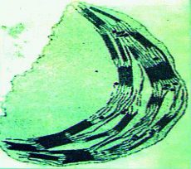
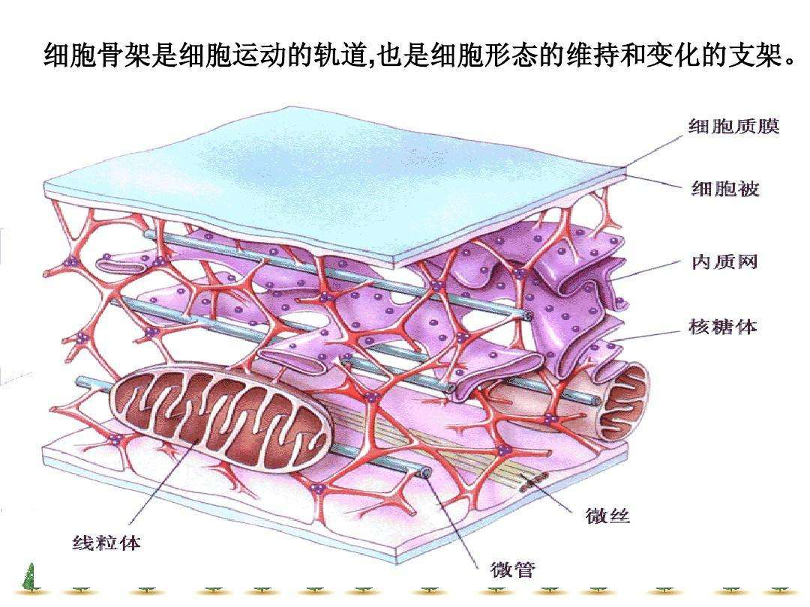
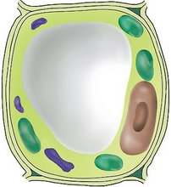
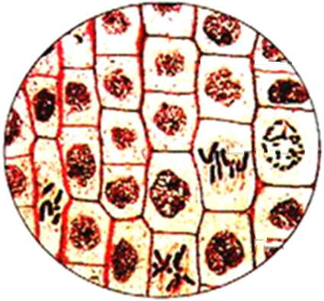
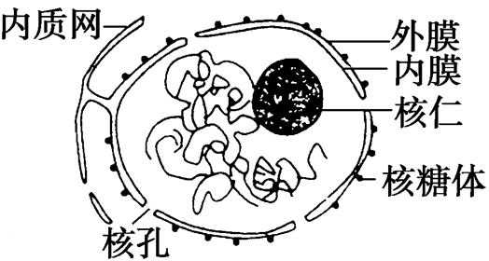
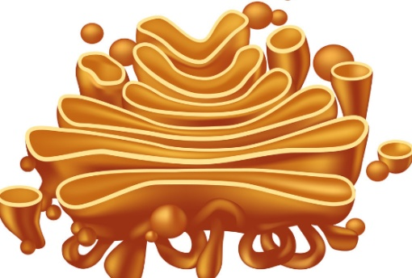
考点一
细胞器之间的分工合作
知识点1 细胞器的分离方法
显微镜的种类
观察 结构 | 显微结构（≥0.2μm） | 亚显微结构（＜0.2μm）
细胞壁
细胞核
细胞质
液 泡
叶绿体
染色体
线粒体
细胞膜、核膜；核糖体、中心体内质网、高尔基体；细胞骨架、
叶绿体和线粒体的内部结构
细胞壁,细胞核(核仁、染色体),
细胞质(液泡、叶绿体、线粒体的形态)
Notes:
王勇 （yowa7572@sina.com）

Slide 10
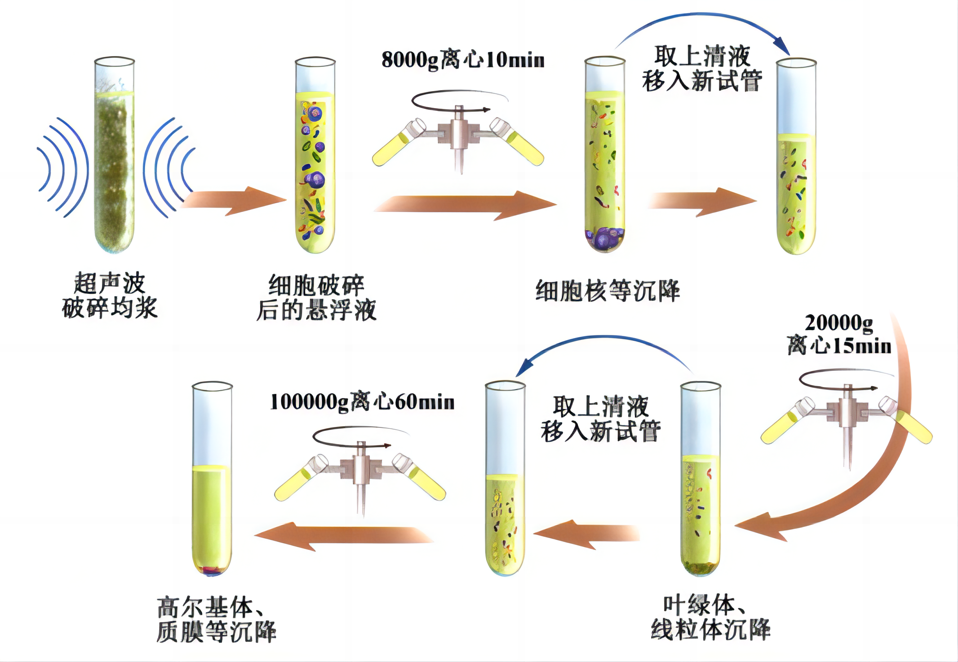
考点一
细胞器之间的分工合作
知识点1 细胞器的分离方法
2.荔枝鲜甜多汁，其甜味物质主要存在与细胞的 结构中，要想从细胞中分离出该细胞器，研究其结构和功能，可以采用 方法，如何操作？
液泡
差速离心法
差速离心法主要是采取逐渐提高离心速率分离不同大小颗粒的方法。此法适用于混合样品中各结构大小差别较大组分的分离。
思考：在差速离心前一般用超声波破坏细胞膜，若换蒸馏水涨破法是否合理？为什么？若用组织捣碎机破碎细胞，需要浸润在适量的溶液B中进行，则溶液B应满足什么条件？
不合理，具膜细胞器也会吸水涨破。溶液B的pH应与细胞质基质的相同，渗透压应与细胞内的相同。

Slide 11
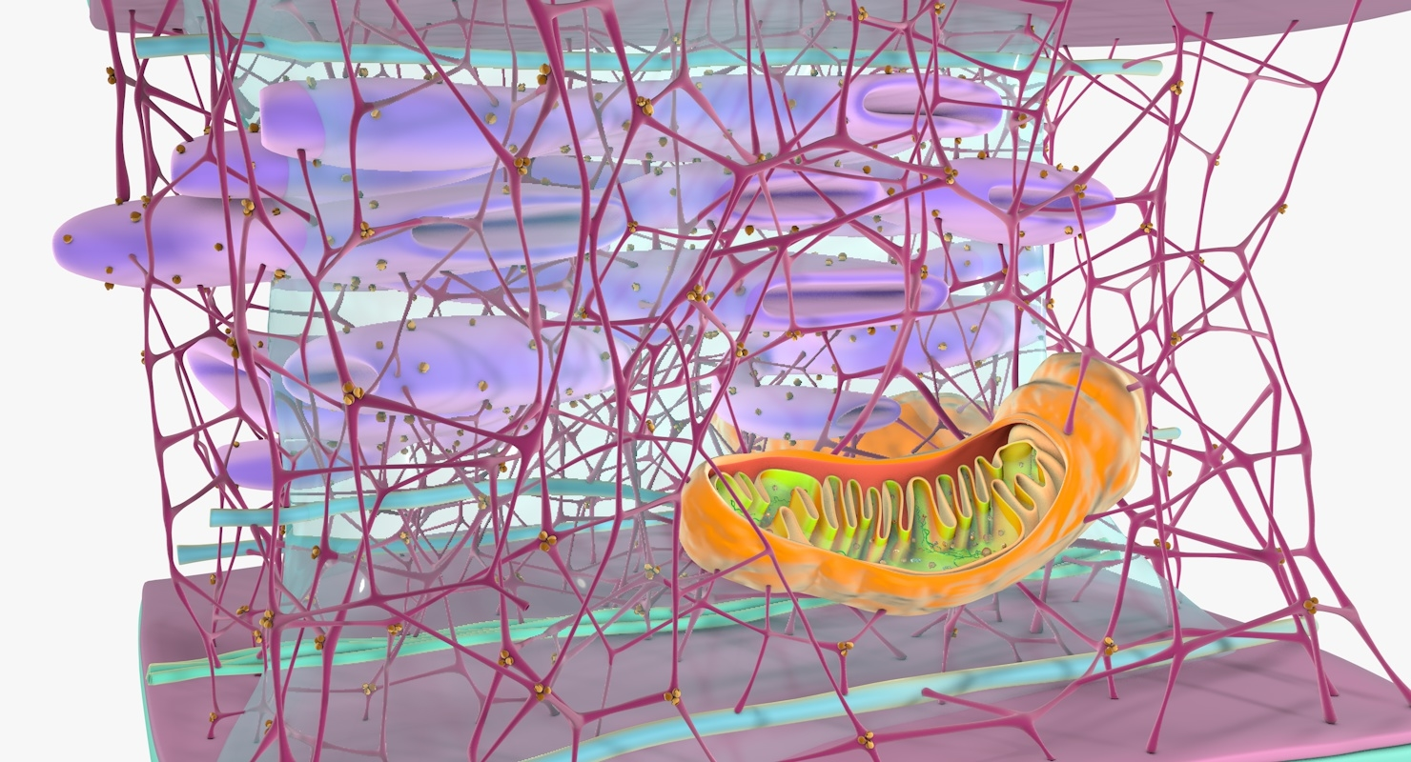
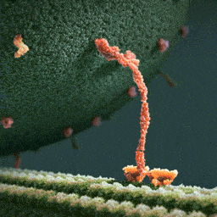
考点一
细胞器之间的分工合作
知识点2 主要细胞器的分布、结构和功能
1）细胞骨架(不属于细胞器)
蛋白质纤维组成的网架结构
①结构：
纤维蛋白家族
中间纤维
微管蛋白
微管
肌动蛋白
微丝
②功能：
维持着细胞的______，锚定并支撑着许多________，与细胞运动、分裂、分化以及__________、能量转化、_________等生命活动密切相关。
形态
细胞器
物质运输
信息传递

Slide 12
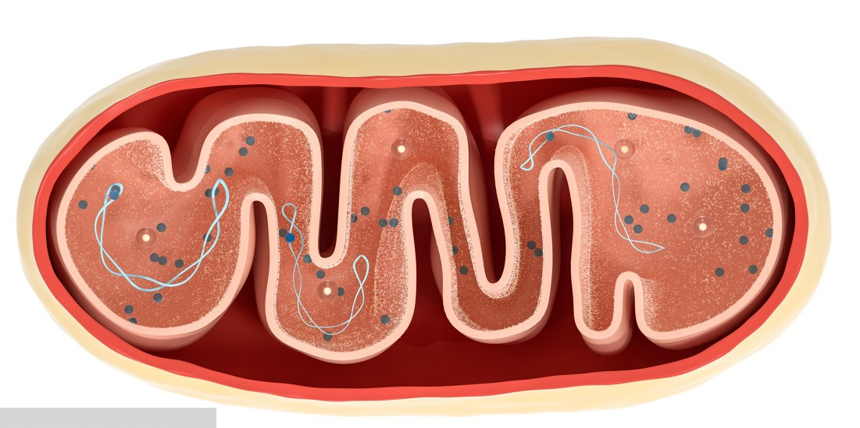
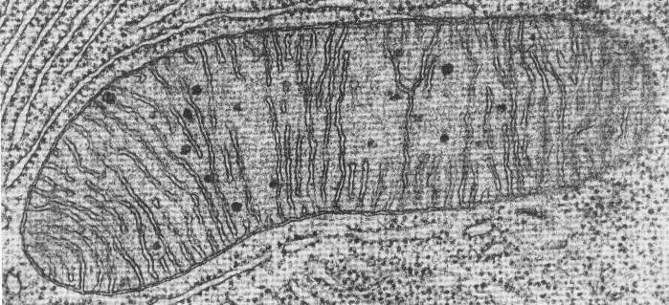
考点一
细胞器之间的分工合作
DNA
知识点2 主要细胞器的分布、结构和功能
嵴
基质
核糖体
①线粒体
半自主性细胞器
（1）分布：
动植物细胞均有
外膜：
光滑
双层膜
外膜
内膜
内膜：
向内凹陷成“嵴”，增大膜面积，含有有氧呼吸第三阶段的酶。
（2）结构
线粒体基质
含有有氧呼吸第二阶段的酶，核糖体，少量DNA、RNA
线粒体无色，可用健那绿染液将活细胞中线粒体染成蓝绿色。
（3）功能
细胞进行有氧呼吸的主要场所

Slide 13

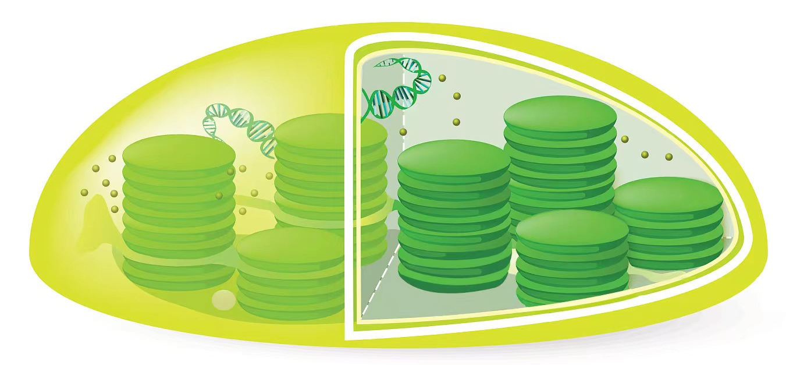
考点一
细胞器之间的分工合作
知识点2 主要细胞器的分布、结构和功能
内膜
DNA
基质
②叶绿体
半自主性细胞器
核糖体
（1）分布：
绿色植物能进行光合作用的细胞。
双层膜：
内外膜均光滑。
类囊体膜上有色素和酶
基粒
类囊体
（2）结构
类囊体堆叠形成基粒，增大了
膜面积，增大了光合作用面积，基粒间充满基质。
基粒
外膜
叶绿体基质：
含有光合作用相关的酶、DNA、RNA、核糖体
（3）功能：
植物细胞不一定都含有叶绿体，如根部细胞。
绿色植物细胞进行光合作用的场所。

Slide 14
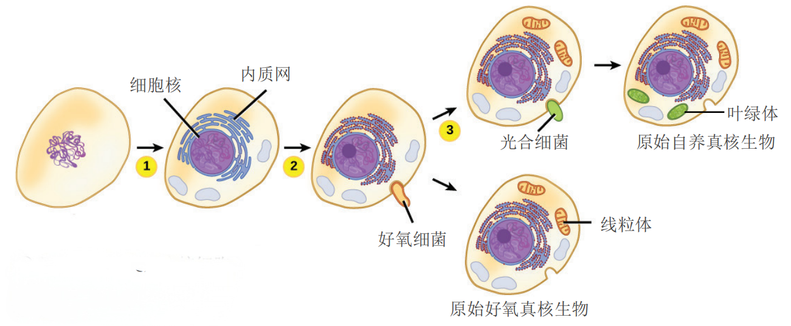
考点一
细胞器之间的分工合作
知识点2 主要细胞器的分布、结构和功能
【拓展延伸】线粒体和叶绿体的起源：内共生学说
（1）图示：
（2）证据：
线粒体和叶绿体的基因组与原核生物的基因组相似；
线粒体和叶绿体中含有DNA、RNA和核糖体，能够进行DNA复制、转录和翻译；
线粒体、叶绿体DNA不与蛋白质结合形成染色质，DNA为环状，与原核细胞相似；
线粒体、叶绿体具有双层膜，内外膜存在明显性质和成分差异。外膜与真核细胞膜相似，内膜与原核细胞膜相似；
线粒体、叶绿体的分裂方式与原核细胞相似。

Slide 15
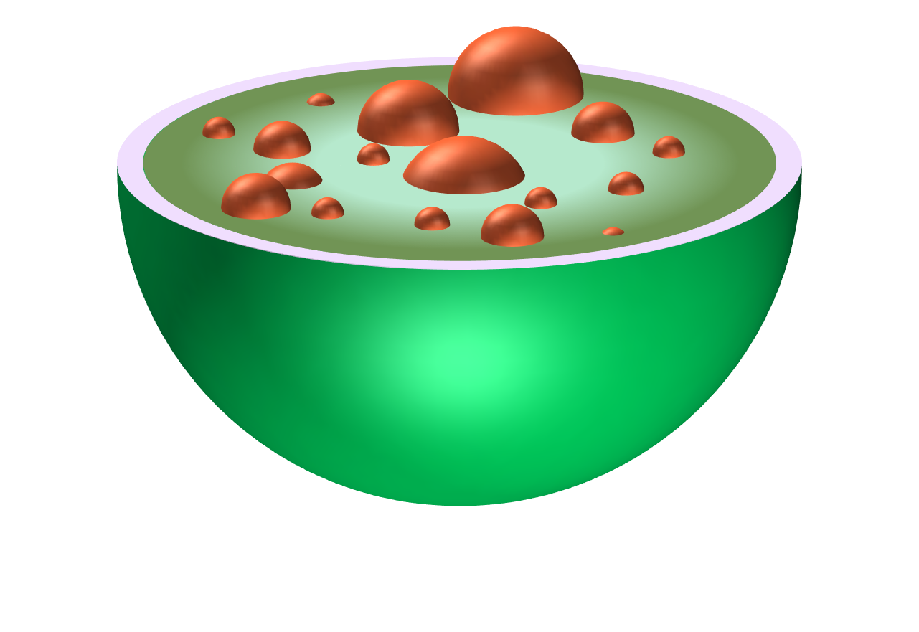
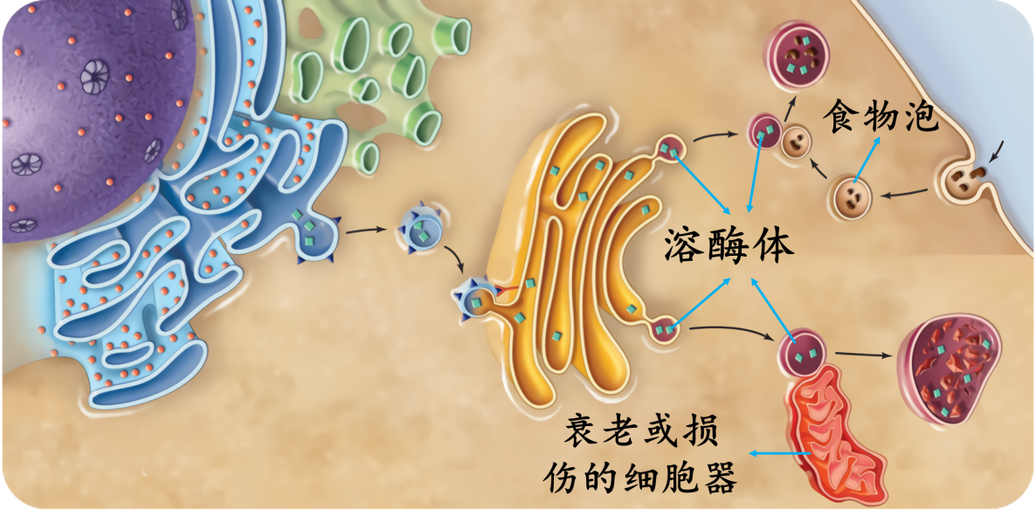
考点一
细胞器之间的分工合作
知识点2 主要细胞器的分布、结构和功能
1）分布：
主要分布于动物细胞中。
2）结构：
单层膜围绕成的囊泡状结构。
3）功能：
是细胞的消化车间，内含多种水解酶，能分解衰老、损伤的细胞器，吞噬并杀死侵入细胞的病毒或细菌。
水解酶
4）起源
起源于高尔基体。
③溶酶体
核糖体
溶酶体内的水解酶是由在___________上合成的肽链，然后转移至粗面内质网继续合成，经____________________加工后，由高尔基体产生的分泌小泡将其包裹从而形成。
内质网、高尔基体

Slide 16
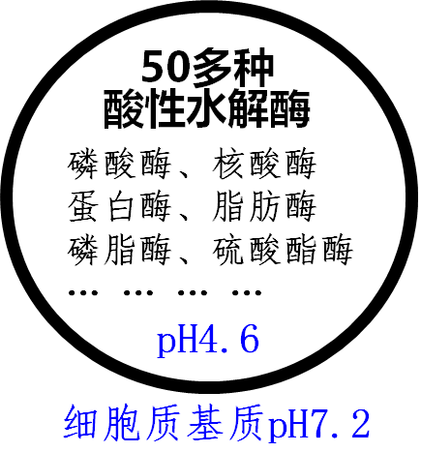
考点一
细胞器之间的分工合作
知识点2 主要细胞器的分布、结构和功能
H⁺泵
深入思考：1）溶酶体如何维持内部的酸性
环境？
ATP
膜上有氢泵（质子泵）——主动运输H⁺进入内部
H⁺
ADP+Pi
2）矿工的职业病——硅肺的形成原因是什么？
肺部吞噬细胞吞噬硅尘(SiO₂)→溶酶体缺乏分解硅尘的酶→硅尘破坏溶酶体膜释放水解酶→破坏吞噬细胞及周围肺细胞结构→肺功能受损
3）新宰的畜、禽，如果马上把肉做熟了吃，肉老而口味不好，过一段时间再煮，肉反而鲜嫩。这可能与肌细胞内哪一种细胞器的作用有关？
溶酶体。原理：溶酶体破裂释放其中的水解酶，把蛋白质水解成短肽

Slide 17
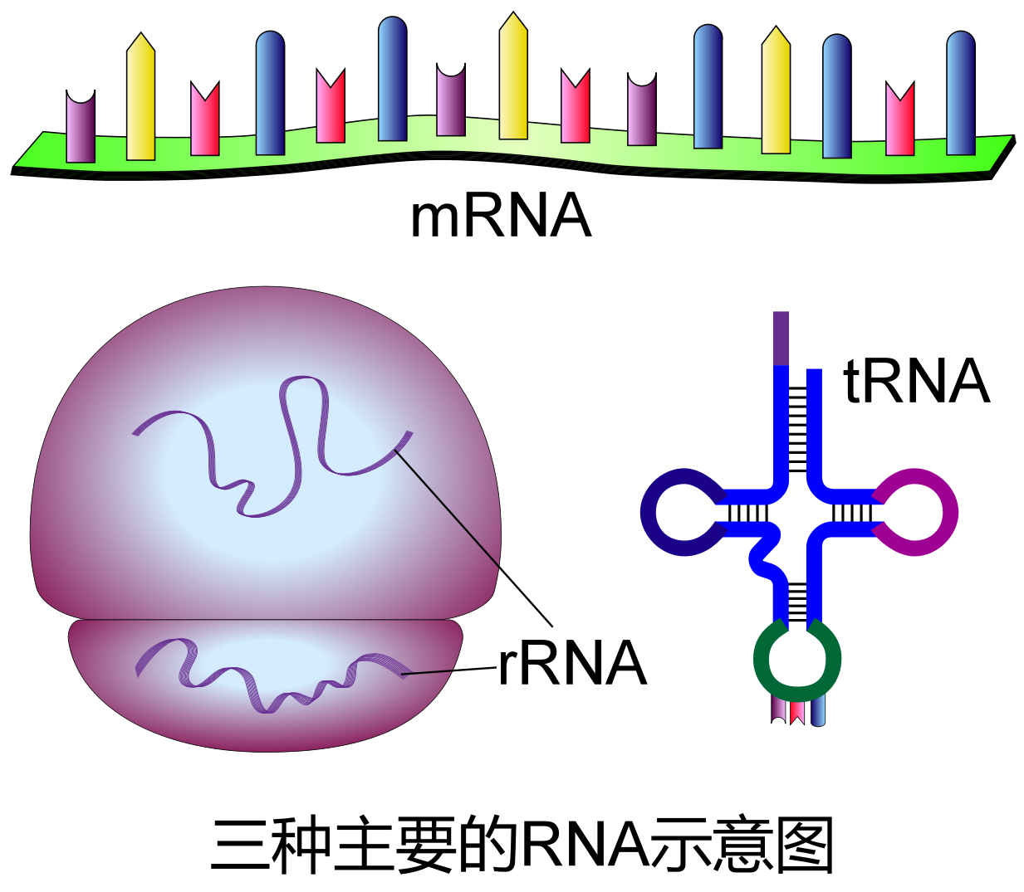

考点一
细胞器之间的分工合作
知识点2 主要细胞器的分布、结构和功能
④核糖体
原核细胞
唯一的细胞器
（1）分布：
附着在内质网上；
游离在细胞质基质中；
附着在核膜的外膜上；
分布在线粒体叶绿体中
蛋白质
真核细胞
(动植物细胞)
（2）结构：
无膜结构，由蛋白质和rRNA组成。
（3）功能：
合成蛋白质的场所 (氨基酸脱水缩合)

Slide 18
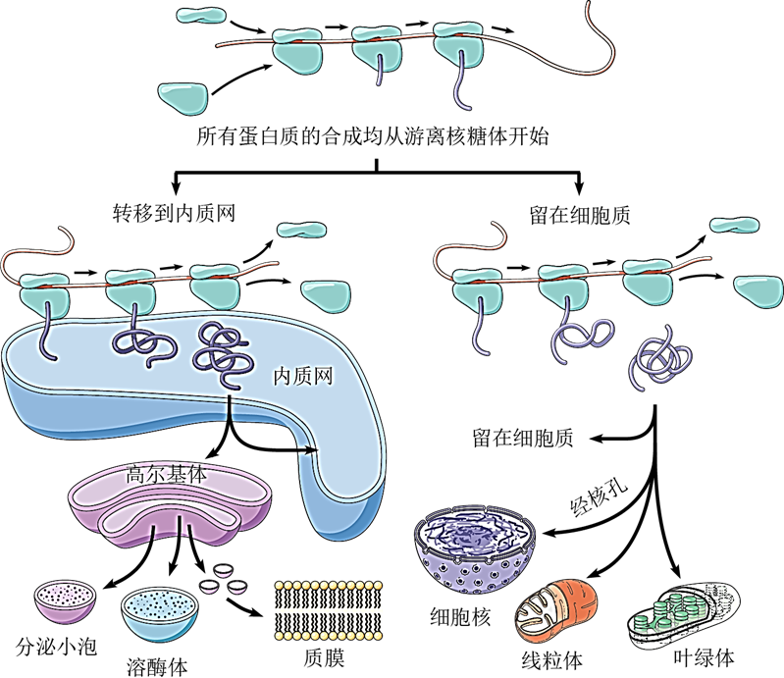
考点一
细胞器之间的分工合作
知识点2 主要细胞器的分布、结构和功能
  【拓展】信号假说
  蛋白质合成时，首先在游离的核糖体上合成一段十几个氨基酸组成的信号肽 → 信号肽与信号识别颗粒（SRP）结合 → SRP与内质网上的SRP受体结合 →信号肽引导新生肽链进入内质网腔，肽链继续合成→ 信号肽被内质网腔内的信号肽酶切除 → 肽链继续延伸，形成空间结构，加工修饰。
蛋白质的分选

Slide 19
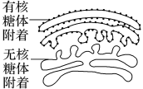
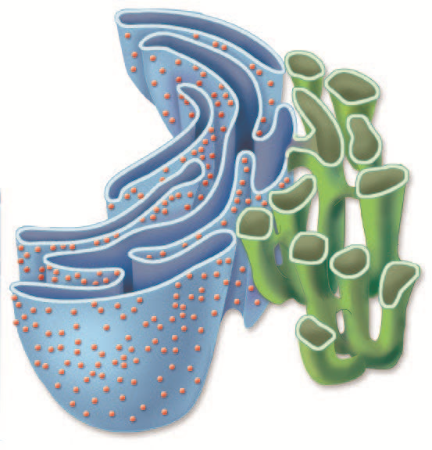
考点一
细胞器之间的分工合作
知识点2 主要细胞器的分布、结构和功能
⑤内质网
（1）分布：
真核细胞。
粗面内质网
（2）结构：
其上有核糖体附着，主要合成分泌蛋白。
由单层膜围成的管状、泡状或扁平囊状结构连接形成的一个内腔相通的管道系统。
（3）功能：
光面内质网
是蛋白质等大分子物质的合成、加工场所和运输的通道。
无核糖体附着，主要合成脂质。

Slide 20
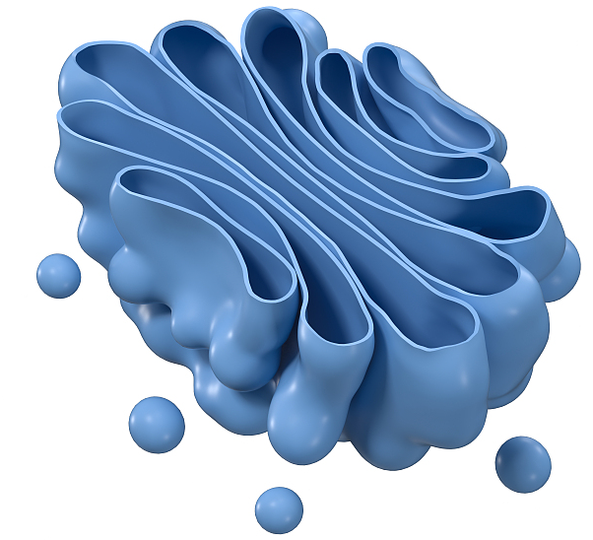

考点一
细胞器之间的分工合作
知识点2 主要细胞器的分布、结构和功能
⑥高尔基体
腔
真核细胞。
（1）分布：
由单层膜构成的扁平囊状结构，内腔不相通。
（2）结构：
分泌泡
对来自内质网的蛋白质进行加工、分类和包装的车间及发送站 。
（3）功能：
植物细胞中的高尔基体与细胞壁的形成有关。

Slide 21
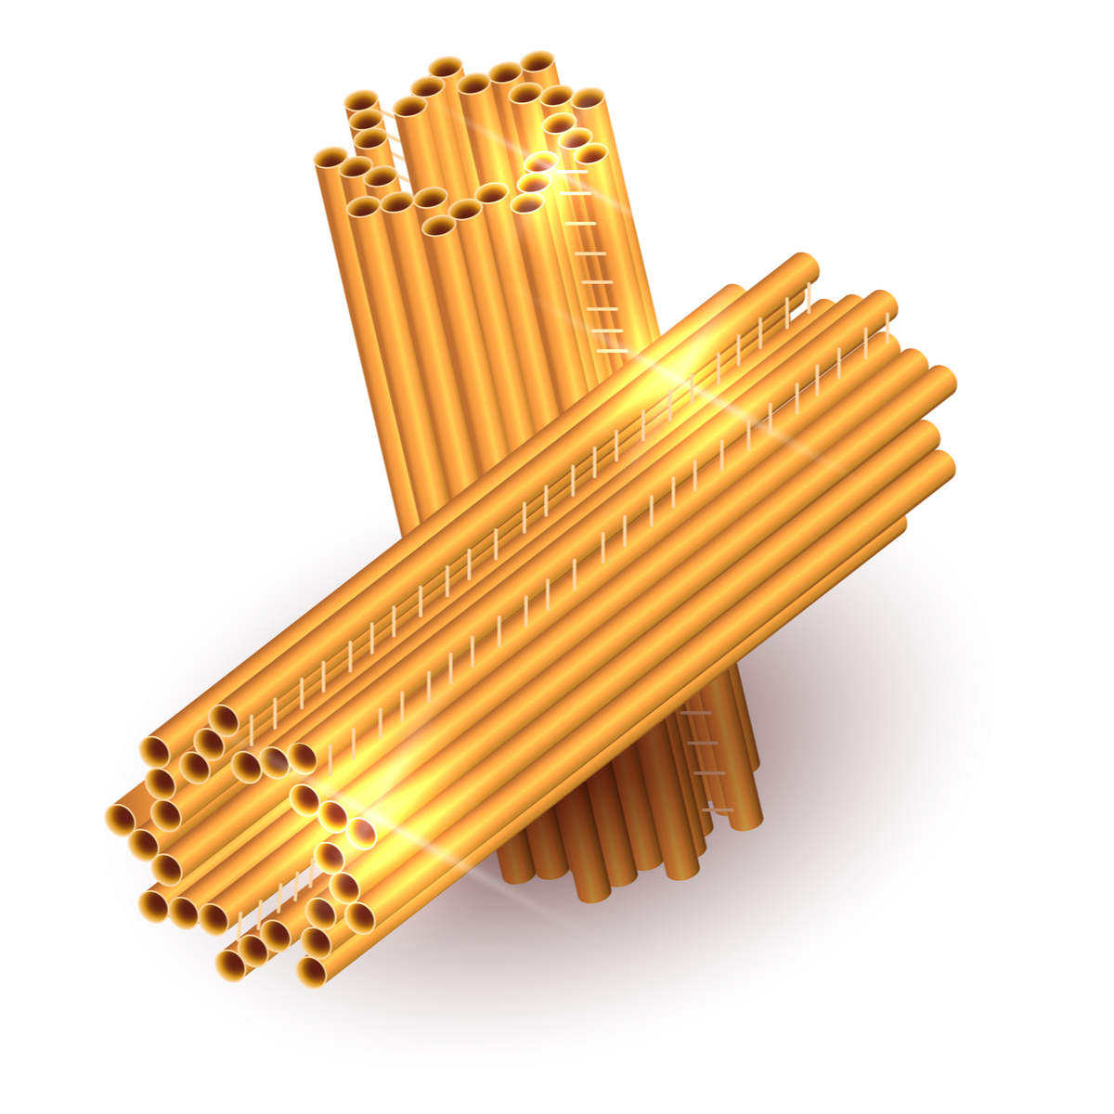
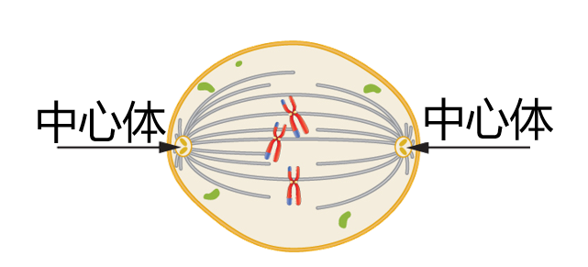
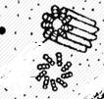
考点一
细胞器之间的分工合作
知识点2 主要细胞器的分布、结构和功能
⑦中心体
（1）分布：
中心粒
存在于动物细胞和低等植物细胞中。
（2）结构：
由两个互相垂直的中心粒及周围物质组成
（3）功能：
与细胞的有丝分裂有关

Slide 22
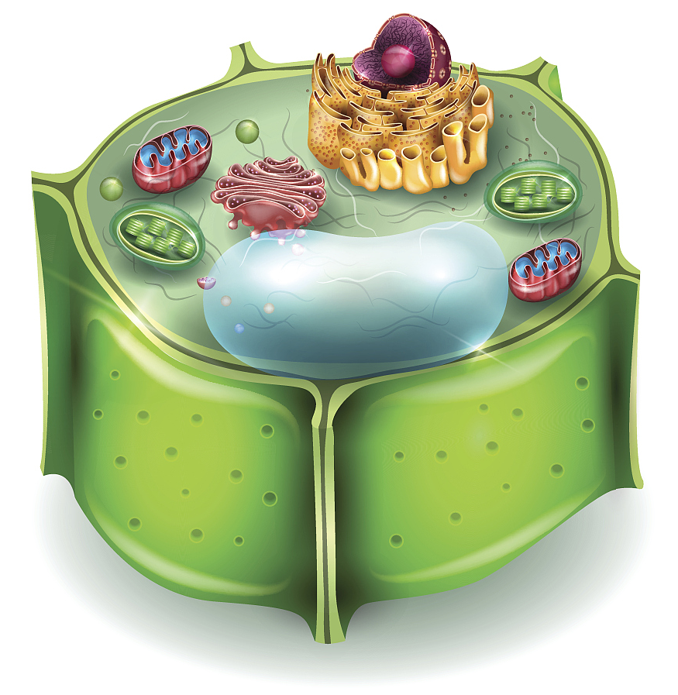
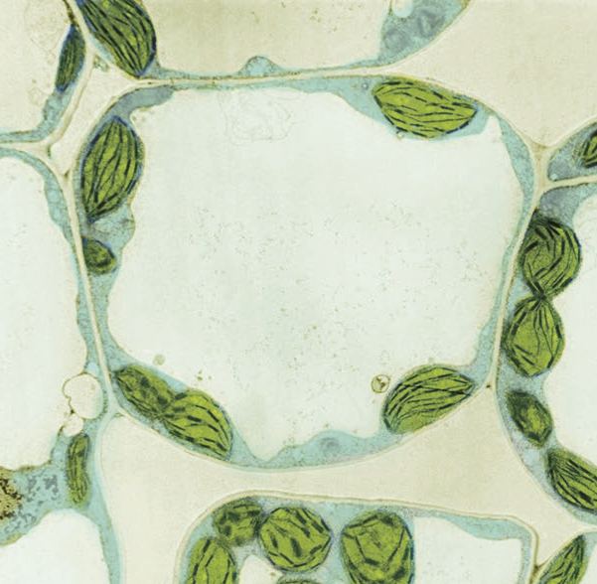
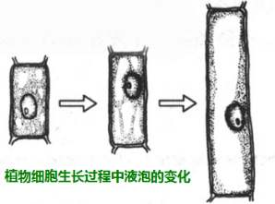
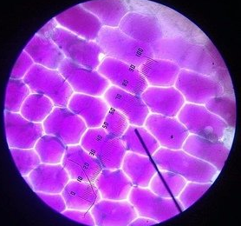
考点一
细胞器之间的分工合作
知识点2 主要细胞器的分布、结构和功能
（1）分布：
成熟的植物细胞。
与花、果实的颜色有关
⑧液 泡
单层膜结构，囊泡状。
（2）结构：
（3）成分：
内有细胞液，含糖类、无机盐、色素（花青素）和蛋白质等，
（4）功能：
可以调节植物细胞内的环境，充盈的液泡还可以使植物细胞保持坚挺。

Slide 23
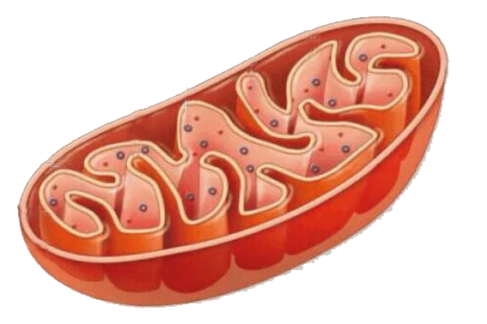
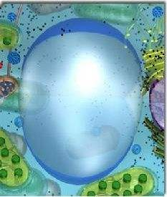
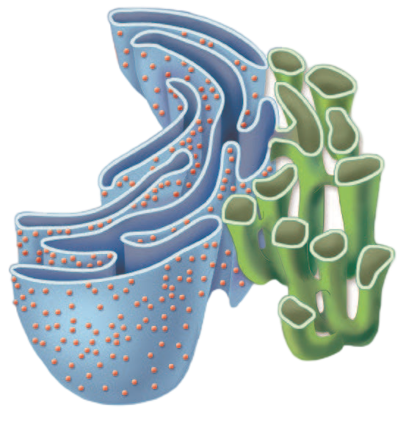
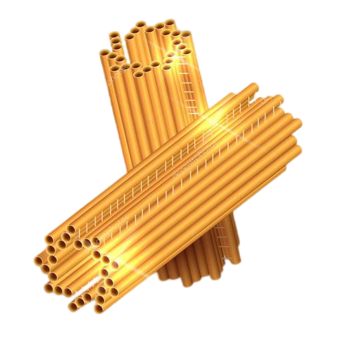
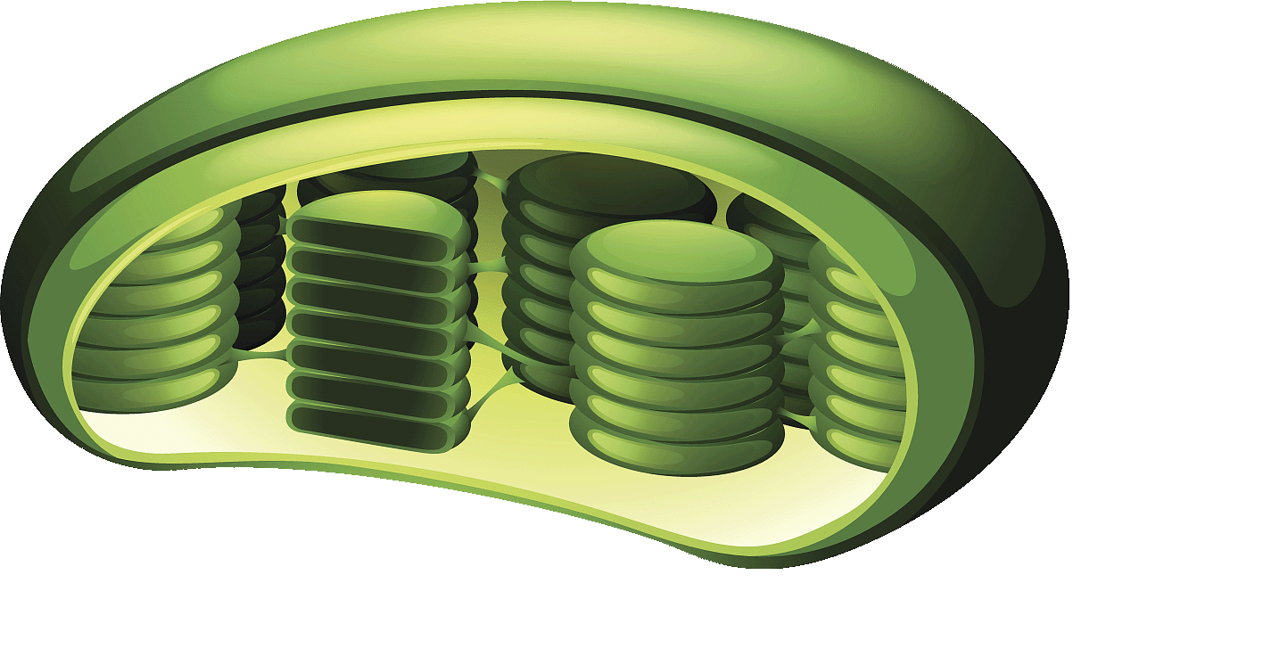
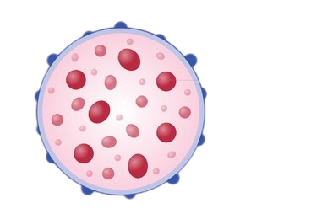
考点一
细胞器之间的分工合作
知识点2 主要细胞器的分布、结构和功能
从不同角度分析细胞器——从结构分析
双层膜 | 单层膜 | 无膜（无磷脂）
线粒体
液泡
核糖体
叶绿体
内质网
中心体
高尔基体
溶酶体

Slide 24
考点一
细胞器之间的分工合作
知识点2 主要细胞器的分布、结构和功能
从不同角度分析细胞器
植物和动物共有：
线粒体、核糖体、内质网、高尔基体
植物特有：
叶绿体、液泡
（2）按分布
动物和低等植物特有：
中心体
真原核细胞共有：
核糖体（原核细胞有且只有一种细胞器）
与能量转换有关：
与蛋白质合成、加工直接相关的：
动植物细胞都有但功能不同：
与细胞壁的形成有关的：
叶绿体、线粒体
核糖体、内质网、高尔基体
（3）按功能
高尔基体
高尔基体

Slide 25
考点一
细胞器之间的分工合作
知识点2 主要细胞器的分布、结构和功能
含DNA：
含RNA：
同时含DNA和RNA：
不含磷脂：
含蛋白质：
含色素：
有核糖体的细胞结构：
叶绿体、线粒体
叶绿体、线粒体、核糖体
（4）按成分
叶绿体、线粒体
核糖体、中心体（无细胞器膜）
所有细胞器
叶绿体、液泡
叶绿体、线粒体、内质网、核膜、细胞质基质

Slide 26
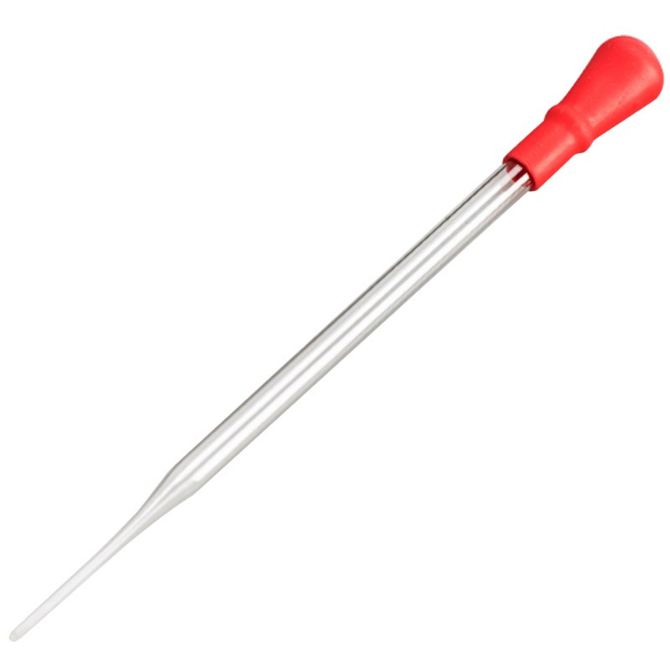
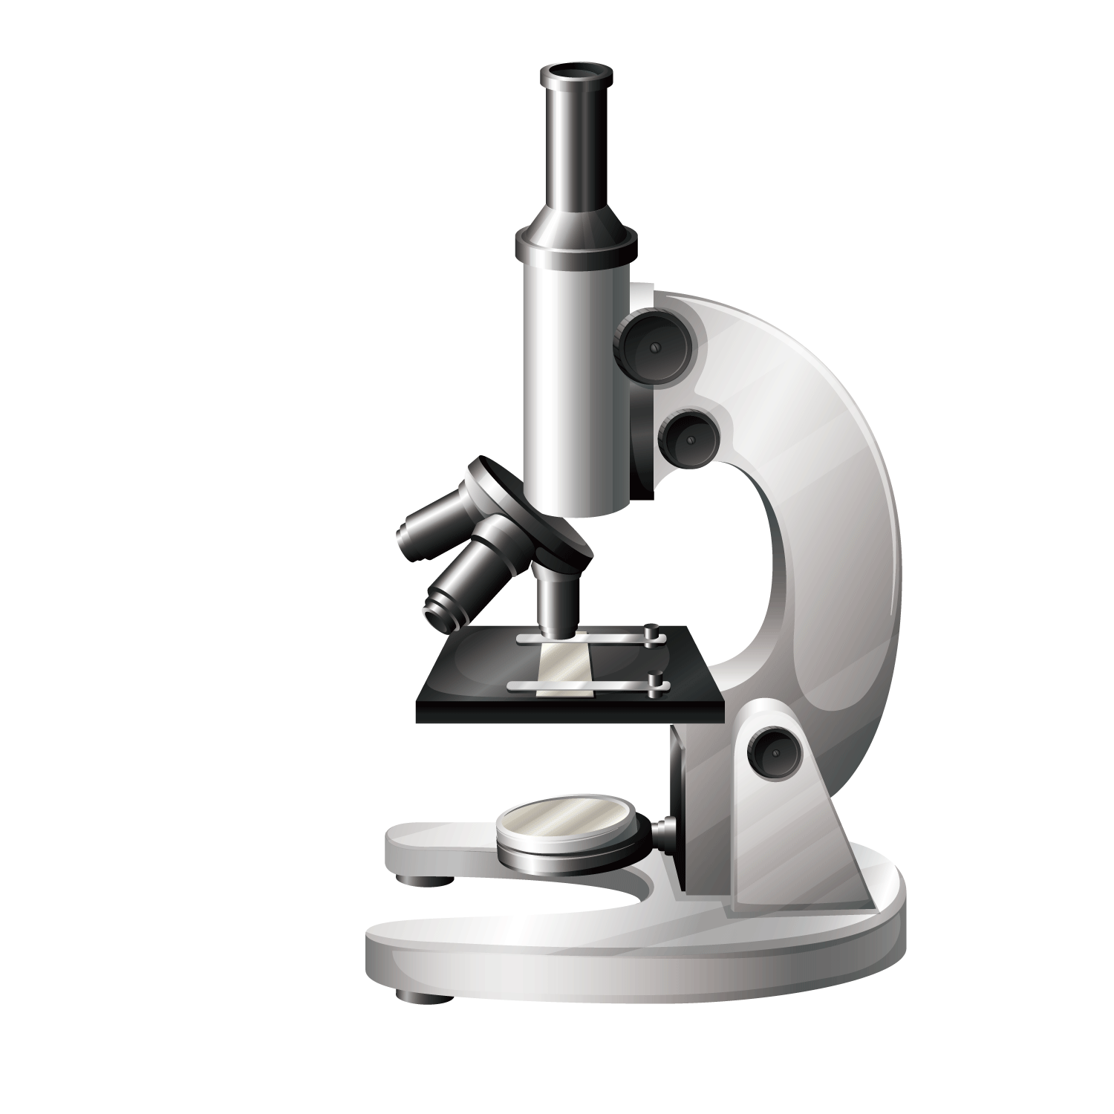
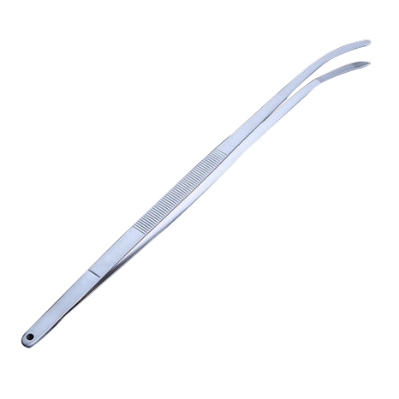
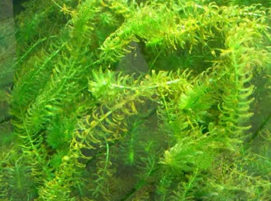

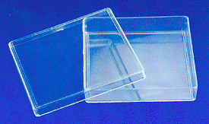
考点一
细胞器之间的分工合作
知识点3 用高倍显微镜观察叶绿体和细胞质
1.实验原理
高倍镜下
叶绿体
呈绿色(不需要染色)、扁平的椭球或球形
高倍镜下
活细胞中的细胞质处于不断流动的状态，悬浮于细胞质基质中的叶绿体等细胞器也会运动，因此，观察细胞质的流动可以 进行观察。
细胞质的流动
以叶绿体作为参照物
2.实验器具
新鲜的黑藻或菠菜叶片
显微镜
镊子
滴管
载玻片
盖玻片

Slide 27
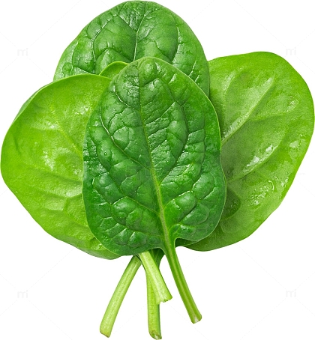
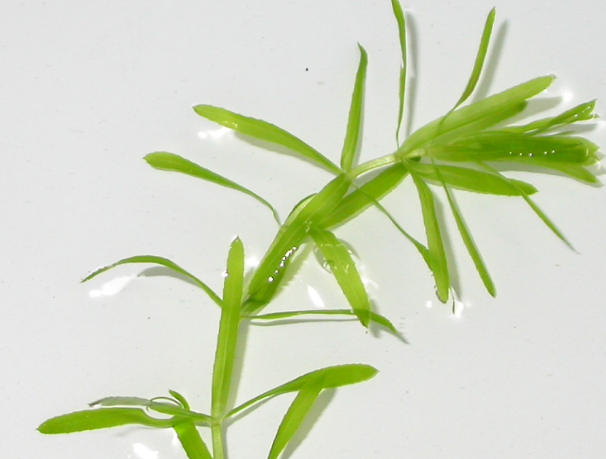

考点一
细胞器之间的分工合作
知识点3 用高倍显微镜观察叶绿体和细胞质
3.实验材料
实验 | 观察叶绿体 |  | 观察细胞质的流动
选材
原因
藓类叶
菠菜叶或番薯叶稍带些叶肉的下表皮
新鲜的黑藻
叶片很薄，仅有一两层叶肉细胞，叶绿体较大，无需加工即可制片观察
①细胞排列疏松，易撕取；
②含叶绿体数目少，且个体大
黑藻幼嫩的小叶扁平，只有一层细胞，存在叶绿体，易观察

Slide 28



考点一
细胞器之间的分工合作
知识点3 用高倍显微镜观察叶绿体和细胞质
4.实验注意事项
本实验中为什么要始终保持有水状态? 向载玻片上滴加的液体为？
为防止细胞失水，需滴加清水。
②为保证细胞质流动实验成功，我们可以采取什么方法加快黑藻细胞的流动速度？
进行光照，即在阳光或灯光下放置15～20分钟。
提高盛放黑藻的水温，可加入热水将水温调至25 ℃左右。
③细胞质流动对生命活动的意义是？
细胞质中含有细胞代谢所需要原料、代谢所需的酶和细胞器等。
细胞质的流动，为细胞内物质运输和结构移动创造了条件，从而保障了细胞生命活动的正常进行。

Slide 29
考点一
细胞器之间的分工合作
【易错辨析】
考向1 主要细胞器的结构与功能分析
1.下列有关细胞器结构和功能的叙述，正确的打“√”，错误的打“×”。
①原核细胞和真核细胞都含有核糖体。( )
②线粒体和叶绿体都是双层膜结构的细胞器，且都与能量转换有关。( )
③小麦细胞的有丝分裂与中心体密切相关。( )
④可能含有色素的细胞器有叶绿体和液泡。( )
⑤溶酶体不能分解细胞自身的结构。( )
⑥含有遗传物质的细胞器有叶绿体、线粒体和核糖体。( )
⑦ 核糖体是蛋白质的合成场所，不是加工场所。（ ）
⑧性激素在内质网中合成。( )
⑨分离细胞器的方法是密度梯度离心法。( )
√
√
×
小麦是高等植物，细胞内没有中心体。
√
√
×
核糖体虽然含有rRNA,但其不是遗传物质。
√
√
×
差速离心法，DNA半保留复制的探究实验才是用的密度梯度离心法。

Slide 30
考点一
细胞器之间的分工合作
【易错辨析】
考向1 主要细胞器的结构与功能分析
2.以下是有关观察线粒体和叶绿体实验的叙述，正确的打“√”，错误的打“×”。
①观察叶绿体时，装片需随时保持有水状态。( )
②观察线粒体实验中，虽经染色处理，但显微镜下观察到的仍是生活状态的线粒体( )
③健那绿染液能将细胞中的细胞质和线粒体染成绿色。( )
④观察叶绿体和线粒体可使用相同的实验材料。( )
⑤低倍镜下即可观察到叶绿体的形态和分布。( )
⑥高倍镜下，可看到叶绿体内部有许多基粒。( )
⑦藓类叶片可直接放在载玻片上观察叶绿体。( )
⑧用盐酸处理细胞有利于健那绿染液对线粒体染色。( )
⑨细胞质基质、线粒体基质和叶绿体基质所含有的化学成分不同，所具有的生理功能也不同。( )
√
√
×
只对线粒体有亲和力。
√
√
×
光学显微镜只可看到形态和分布，电子显微镜才可看到内部结构。
√
×
健那绿染液是对或细胞染色，盐酸会杀死细胞。
√

Slide 31
考点二
细胞器之间的协调配合
知识点1 分泌蛋白的合成与分泌过程
 | 分泌蛋白 | 胞内蛋白
概念
合成场所
作用场所
实例
在细胞内合成，分泌到细胞外起作用的蛋白质。
在核糖体上合成的，不需要运输到细胞膜外，只在细胞内起作用
附着在内质网上的核糖体
游离在细胞质中的核糖体
细胞外
细胞内
呼吸酶、DNA聚合酶、DNA解旋酶、RNA聚合酶等细胞生命活动必需的酶。
消化酶、抗体、一部分激素等

Slide 32
考点二
细胞器之间的协调配合
知识点1 分泌蛋白的合成与分泌过程
——分泌蛋白的合成和运输实验 课本p51
(1)实验材料：
豚鼠胰腺腺泡细胞 (合成分泌胰蛋白酶等多种消化酶)。
(2)实验方法：
检测
放射性同位素标记法
检测放射性
³H
³H标记亮氨酸，研究分泌蛋白的合成与运输过程。
放射性
同位素
¹⁴C
¹⁴C标记CO₂，研究暗反应中碳的转移途径。（必1P.104）
³²P
标记DNA
噬菌体的遗传物质（必2P.45）
同位素标记
³⁵S
标记蛋白质
¹⁸O
标记H₂O、CO₂
研究光合产物O₂中氧原子的来源（必1P.102）
稳定
同位素
¹⁵N
标记DNA
研究DNA复制方式。（必2.P55）
检测
检测密度或相对分子质量

Slide 33


考点二
细胞器之间的协调配合
知识点1 分泌蛋白的合成与分泌过程
豚鼠胰腺的腺泡细胞
观察细胞中放射性标记物先后出现的部位
注射
（3）实验过程:
³H标记的亮氨酸
放射自显影技术：³H放出的电离射线可使感光乳剂曝光形成显微镜下可见的银颗粒，据此跟踪放射性物质的分布及数量。
（4）实验结果：
3min
17min
117min
核糖体
合成场所是______
运输路径是______________________________
（5）实验结论:
分泌蛋白
内质网→高尔基体→囊泡→细胞膜

Slide 34

考点二
细胞器之间的协调配合
知识点1 分泌蛋白的合成与分泌过程
氨基酸
核糖体
脱水缩合
（6）实例：分泌蛋白的合成和运输
多肽
线粒体供能
转移
粗面内质网
加工、折叠
囊泡
未成熟蛋白
交通枢纽
高尔基体
修饰、加工
囊泡
成熟蛋白
细胞膜
分泌
分泌蛋白
具膜细胞器
核糖体、内质网、高尔基体、线粒体
思考：①与消化酶合成分泌相关的细胞器有 。
②与抗体合成及分泌直接相关的细胞结构有 。
核糖体、内质网、高尔基体、细胞膜

Slide 35


考点二
细胞器之间的协调配合
知识点1 分泌蛋白的合成与分泌过程
（7）分泌蛋白合成和分泌前后相关曲线解读。
内质网膜面积减少，高尔基体膜面积先增加后减少，细胞膜膜面积增加，膜的成分均有更新。
a b c
d
e
f
甲 乙
图甲表示用放射性元素标记某种氨基酸，追踪不同时间放射性元素在细胞器中的分布情况，依据放射性元素出现的先后顺序判断，a、b、c分别是什么细胞器? ______________________________。
图乙表示一定时间内细胞结构的膜面积随时间的变化，请问d、e、f分别是什么结构? 。
核糖体、内质网、高尔基体
d为内质网，e为细胞膜，f为高尔基体

Slide 36

考点二
细胞器之间的协调配合
知识点1 分泌蛋白的合成与分泌过程
加工
分类
包装
发送
①糖基化修饰
②水解切除某些肽段
③磷酸化等
①内质网逃逸蛋白
②高尔基体自身蛋白
③溶酶体/液泡内的水解酶
④细胞膜蛋白
⑤分泌蛋白
形成囊泡
囊泡运输到相应的部位
溶酶体/液泡
内质网
细胞外
细胞膜
拓展：高尔基体的作用

Slide 37

考点二
细胞器之间的协调配合
知识点2 生物膜系统
内质网膜、高尔基体膜和细胞膜之间可以相互转化，说明什么问题？
①概念：
细胞器膜和细胞膜、核膜等结构，共同构成细胞的生物膜系统。
核膜
细胞器膜
细胞的生物膜系统
×
细胞膜
原核生物也具有生物膜系统。
×
真核生物都具有生物膜系统。
×
口腔黏膜、胃粘膜属于生物膜系统。

Slide 38
考点二
细胞器之间的协调配合
知识点2 生物膜系统
化学组成上：在 上基本相同；
在 上有显著差异。
结构上： ，都由 构成基本支架，
分布其中，都具有两大特点。
组成成分
蛋白质种类和数量
②生物膜间的联系：
大致相同
磷脂双分子层
蛋白质分子
③生物膜的功能：
①相对稳定的内部环境，在物质运输、能量转化和信息传递过程中起决定性作用。
②广阔的膜面积为多种酶提供附着位点。
③把各种细胞器分隔开，保证细胞生命活动高效、有序进行。

Slide 39
考点二
细胞器之间的协调配合
【易错辨析】
考向1 分泌蛋白的合成、加工和分泌过程的分析
1.下列有关细胞器间协调配合的叙述，正确的打“√”，错误的打“×”。
①内质网将肽链加工成具有一定空间结构的蛋白质。 ( )
②核糖体与内质网之间靠囊泡间接相连。( )
③蛋白质进一步加工过程中内质网膜膜面积减小。（ ）
④高尔基体在蛋白质分泌中起到交通枢纽的作用。( )
⑤分泌蛋白的合成、加工和运输过程离不开线粒体供能（ ）
⑥参与抗体合成、分泌的具膜细胞器有内质网、高尔基体、线粒体和细胞膜。（ ）
⑦细胞内的核糖体都能合成分泌蛋白。（ ）
⑧分泌蛋白的形成与核糖体、内质网、高尔基体有关。（ ）
×
还未完全成熟，只是将肽链折叠。
×
核糖体是无膜结构。
√
√
√
×
×
细胞膜不属于细胞器。
分泌蛋白是在附着核糖体上合成的
√

Slide 40
考点二
细胞器之间的协调配合
【易错辨析】
考向2 生物膜系统的组成和功能分析
1.以下有关生物膜的叙述，正确的打“√”，错误的打“×”。
①用蛋白酶处理后的生物膜的通透性不会发生改变。（ ）
②生物膜的特定功能主要由膜蛋白决定。( )
③生物膜之间可通过具膜小泡的转移实现膜成分的更新。（ ）
④生物膜在细胞与外部环境进行物质运输、能量转换和信息传递中起决定作用。（ ）
⑤生物膜保证了细胞生命活动能够高效、有序地进行。( )
⑥所有生物膜都具有流动性和选择透过性。（ ）
⑦不同生物膜中蛋白质分子的种类、数量和排列顺序大体相同。( )
⑧生物膜面积越大，其蛋白质含量越高。（ )
⑨组成膜的各种化学成分在膜上是均匀分布的。( )
×
膜上有蛋白质，处理后会改变。
√
√
分泌蛋白的合成与分泌
√
√
√
×
蛋白质种类、数量和排列顺序都不同。
×
膜上蛋白质含量与功能有关，与膜面积没有联系。
×
生物膜上的蛋白质镶嵌分布。

Slide 41
04 真题感知·命题洞见

Slide 42

真题溯源·考向感知
1．（2025·云南·高考真题）生物兴趣小组从橘子果肉中分离得到完整的线粒体，操作流程如图。
下列说法错误的是（ ）
A．缓冲液可以用蒸馏水代替
B．匀浆的目的是释放线粒体
C．差速离心可以将不同大小的颗粒分开
D．该线粒体可用于研究丙酮酸氧化分解
A
缓冲液的作用是维持溶液的pH稳定，保持线粒体的正常结构和功能，蒸馏水会破坏线粒体的渗透压平衡，导致线粒体吸水涨破，所以缓冲液不可以用蒸馏水代替

Slide 43
真题溯源·考向感知
2．（2025·四川·高考真题）真核细胞的核孔含有多种蛋白质，这些蛋白质的主要区别是（ ）
A．基本组成元素不同
B．单体连接方式不同
C．肽链空间结构不同
D．合成加工场所不同
C
蛋白质的基本单位是氨基酸，氨基酸的基本元素是C、H、O、N，真核细胞的核孔含有多种蛋白质，这些蛋白质的基本组成元素相同.
单体连接方式相同，均是氨基酸之间脱水缩合形成肽键连接
真核生物核孔蛋白质均属于胞内蛋白，合成加工场所相同，均在细胞质.

Slide 44
真题溯源·考向感知
3．（2025·四川·高考真题）通俗地说，细胞自噬就是细胞“吃掉”自身的
结构和物质。下列叙述错误的是（ ）
A．溶酶体作为“消化车间”可为细胞自噬过程提供水解酶
B．线粒体作为“动力车间”为细胞自噬过程提供所需能量
C．细胞自噬产生的氨基酸可作为原料重新用于蛋白质合成
D．细胞自噬“吃掉”细胞器不利于维持细胞内部环境稳定
D
细胞自噬 “吃掉” 衰老、损伤的细胞器，能维持细胞内部环境稳定，利于细胞正常代谢

Slide 45
真题溯源·考向感知
4．（2025·河南·高考真题）导管是被子植物木质部中运输水分和无机盐的
主要输导组织，由导管的原始细胞分裂、分化、死亡后形成。下列叙述正
确的是（ ）
A．细胞坏死形成导管的过程是一种自然的生理过程
B．分化成熟后的导管仍具备脱分化和再分化的能力
C．导管的原始细胞与叶肉细胞的基因表达情况存在差异
D．细胞骨架在维持导管的形态及物质的运输中发挥作用
C
形成导管的细胞死亡属于细胞凋亡，是一种基因决定的自然的生理过程，不是细胞坏死
分化成熟后的导管是死细胞，不具备脱分化和再分化的能力
成熟的导管分子为长管状的死细胞，没有细胞骨架

Slide 46
真题溯源·考向感知
5．（2025·河南·高考真题）某研究小组将合成的必需基因导入去除DNA的
支原体中，构建出具有最小基因组且能够正常生长和分裂的细胞。下列结
构中，这种细胞一定含有的是（ ）
A．核糖体 B．线粒体 C．中心体 D．溶酶体
A
解析：某研究小组将合成的必需基因导入去除DNA的支原体中，构建出具有最小基因组且能够正常生长和分裂的细胞，导入的合成的必需基因具体作用未知的前提下，由于支原体属于原核生物，一定含有核糖体一种细胞器

Slide 47
真题溯源·考向感知
6．（2025·湖南·高考真题）用替代的实验材料或者试剂开展下列实验，不能达成实验目的的是（ ）
A．A B．B C．C D．D
C
猪是哺乳动物，猪成熟红细胞没有细胞核和众多细胞器，也就不含DNA，而猪肝细胞含有细胞核和线粒体等含有DNA的结构，所以不能用“猪成熟红细胞”替代“猪肝细胞”进行DNA的粗提取与鉴定实验.

Slide 48
真题溯源·考向感知
7．（2025·甘肃·高考真题）地达菜又称地木耳，是由念珠蓝细菌形成的胶质群体。关于地达菜的细胞，下列叙述错误的是（ ）
A．没有叶绿体，但是能够进行光合作用
B．没有中心体，细胞不会进行有丝分裂
C．含有核糖体，能合成细胞所需蛋白质
D．有细胞骨架，有助于维持细胞的形态
D
细胞骨架是真核细胞中由蛋白质纤维组成的网架结构，原核细胞没有细胞骨架.

Slide 49
真题溯源·考向感知
8．（2025·安徽·高考真题）下列关于真核细胞内细胞器中的酶和化学反应的叙述，正确的是（ ）
A．高尔基体膜上分布有相应的酶，可对分泌蛋白进行修饰加工
B．核糖体中有相应的酶，可将氨基酸结合到特定tRNA的3'端
C．溶酶体内含有多种水解酶，仅能消化衰老、损伤的细胞组分
D．叶绿体中的ATP合成酶，可将光能直接转化为ATP中的化学能
A
将氨基酸活化并连接到特定tRNA上的过程，是由氨酰-tRNA合成酶催化的。这种酶存在于细胞质中，而不是在核糖体上
溶酶体主要分布在动物细胞中，是细胞的“消化车间”，内部含有多种水解酶，能分解衰老、损伤的细胞器，吞噬并杀死侵入细胞的病毒或细菌
光能向ATP中化学能的转化是间接的，不是直接的.

Slide 50
05 学以致用·能力提升

Slide 51
学以致用·能力提升
长句作答类
1.若要从某动物的肝脏细胞中提取线粒体膜，如何进行？______________________________
_____________________________________________________________________________________
_____________________________________________________________________________________ 。
两次吸水涨破——第一次吸水涨破肝脏细胞，第二次吸水涨破线粒体；两次离心——第一次离心获得线粒体，第二次离心获得线粒体膜。
2.真核生物基因（目的基因）在大肠杆菌细胞内表达时，表达出的蛋白质可能会被降解。
为防止蛋白质被降解，在实验中应选用______________的大肠杆菌作为受体细胞，在蛋
白质纯化的过程中应添加________的抑制剂。
蛋白酶缺陷型
蛋白酶
蛋白质的功能依赖于蛋白质的结构，多肽链经加工具有正确空间结构后才具备生物功能
3.核糖体上合成的多肽链往往是没有生物功能的，原因是______________________________
________________________________________________________________。

Slide 52
学以致用·能力提升
长句作答类
4.溶酶体内的水解酶不分解溶酶体膜的可能原因是①_________________________________
___________________；②_____________________________________________________________
____________________________________________________________________________________。
溶酶体膜的成分经过修饰，不能被这些水解酶识别
溶酶体内的酶大多在酸性条件下才能发挥作用，而溶酶体膜周围的细胞质基质 <m>$pH$</m> 为中性，且溶酶体膜不断地运动着，分解它的酶难以起作用
5.分泌蛋白从合成至分泌到细胞外，经过的细胞器或细胞结构以及它们的功能分别
是__________________________________________________________________________________
____________________________________________________________________________________。
分泌蛋白在核糖体上合成，在内质网中加工，然后由囊泡运输到高尔基体作进一步的修饰加工，再由囊泡运输到细胞膜，与细胞膜融合，将蛋白质分泌到细胞外
有水状态
6.用高倍显微镜观察叶绿体的形态、分布以及细胞质的流动，临时装片要保持_______，
新陈代谢越旺盛，细胞质流动越 ；反之，则越 。
慢
快

Slide 53
学以致用·能力提升
长句作答类
7.根据遗传物质的化学组成，可将病毒分为RNA病毒和DNA病毒两种类型。有些病毒对人类健康会造成很大危害。通常，一种新病毒出现后需要确定该病毒的类型。假设在宿主细胞内不发生碱基之间的相互转换。请利用放射性同位素标记的方法，以体外培养的宿主细胞等为材料，设计实验以确定一种新病毒的类型。（要求：实验包含可相互印证的甲、乙两个组）
甲组：将宿主细胞培养在含有放射性标记尿嘧啶的培养基中，之后接种新病毒，培养一段时间后收集病毒并监测其放射性。乙组：将宿主细胞培养在含有放射性标记胸腺嘧啶的培养基中，之后接种新病毒，培养一段时间后收集病毒并监测其放射性
（1）简要写出实验思路：___________________________________________________________________________________________________________________________________________________________________________________________________________________________________________
_____________________________。
若甲组收集的病毒有放射性，乙组无，则为RNA病毒；反之为DNA病毒
（2）预期实验结果及结论：_______________________________________________
_________________。

Slide 54
2027年高考一轮复习
感谢观看
THANK YOU
讲师：xxx

